Slide 1
HW2
黄君贤 计算机视觉与图形图像处理

Slide 2
Grading
考勤10分
允许1次无理由缺勤，此外一次缺勤扣3分
编程作业 (Programming Assignments-PA) 35分
一共6个允许迟交不扣分的天数
每次迟交1天扣10%分数
理论作业 (Homework - HW) 20分
一共6个允许迟交不扣分的天数（与PA的迟交天数独立）
每次迟交1天扣10%分数
闭卷期末考试 (Final) 35分
以课件内容为主
课堂表现 额外5分

Slide 3
HW2
总时间4周（11.29 – 12.20），截止时间12.20晚11点
理论作业整学期不允许少交
一共6个允许迟交不扣分的天数（与PA的迟交天数独立）
每次迟交1天扣10%分数（以邮件时间戳为准）
交作业方式：
给 jim@njau.edu.cn 发邮件
标题：“计算机图形图像+HWn+姓名+学号”（例如，n=1，n=2, …）

Slide 4
写作业的方法
普通办法
用word排版
把word文件电子版email上交
鼓励办法
用LaTeX排版
把.tex文件（或包含更多子文件的项目文件夹打包）和生成的.pdf文件email上交
不接受手写！

Slide 5
注意事项
鼓励小组讨论，但每一个组员都需要上传自己的作业，并且在作业封皮列出你们小组除了你以外的成员列表
严禁抄袭舞弊，如果被发现可能会挂科！

Slide 6
作业封皮内容
标题：计算机视觉 HW2
指导老师：黄君贤
学年：XXXX-XXXX
学期：第X学期
姓名：你的名字
学号：你的学号
院系：你的院系
（可选）小组成员：如有
完成日期：交作业那天的日期

Slide 7
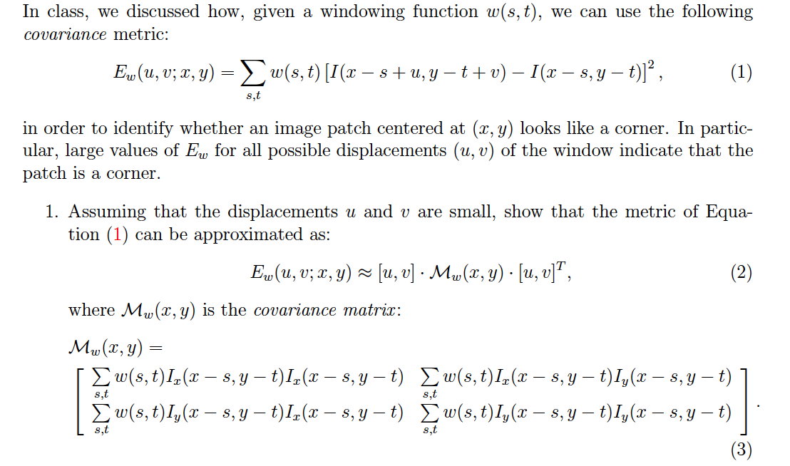

Slide 8
